Slide 1
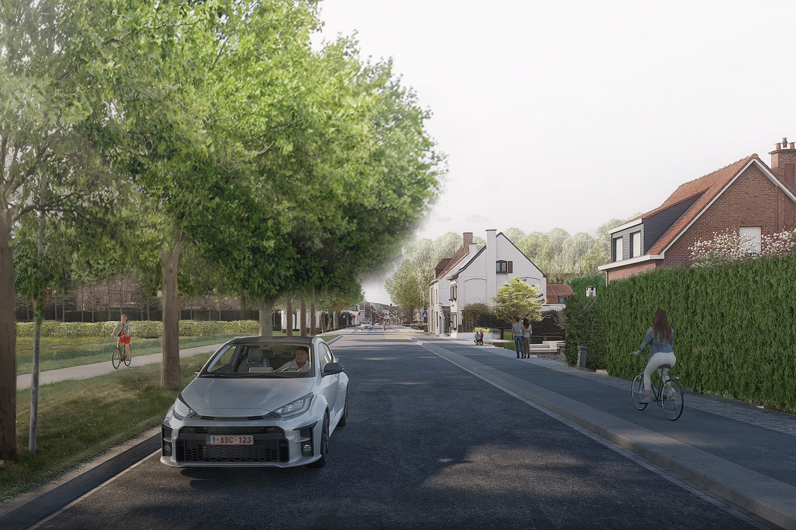


Heraanleg van
Bergstraat en Knokstraat
Infomoment start werken – 17 oktober 2023

Slide 2

Heraanleg van
Bergstraat en Knokstraat
Verwelkoming Aanleiding werken Plannen Partners Fasering werken Verloop werken Veiligheid op de werf | Enkele afspraken Huisvuilophaling Omleidingen Afkoppeling private woningen Geveltuintje? Communicatie over de werken Vragen tijdens de werken

Slide 3
Aanleiding werken
  Riolering
    Op heden
      aansluiting vuilwater Bergstraat/Luingnestraat op Markebeek via terrein Vandecasteele
    Toekomst
      Afvalwater richting waterzuivering Aalbeke
      Regenwater wordt omgelegd via openbaar traject
Verkeersveiligheid
Bevorderen van de verkeersveiligheid.
Fiets- en voetgangerscomfort verhogen.
Optimaliseren van de leefbaarheid door o.a. creëren van een aangename omgeving.
Medefinanciering project door Provincie West-Vlaanderen i.k.v. het Fietsfonds (deel Bergstraat)

Slide 4
Plannen
Werden toegelicht op het infomoment van 06/10/2022
Te raadplegen op de website van het project:
www.kortrijk.be/aalbeke/knokstraatbergstraat
Na de presentatie te bekijken en kans om vragen te stellen

Slide 5
Plannen
Knokstraat:
Eénrichtingsverkeer (richting Moeskroensesteenweg)
Bredere voetpaden
Afwisselende parkeerstroken (vertragend effect)
Leefbaarheid versterken door groen
Bergstraat:
Fietsinfrastructuur met visie voor de toekomst
De veiligheid van de fietsers en voetgangers garanderen met behoud van doorgang kleitransporten
Bomen behouden in de Bergstraat
Aanleg buffergracht

Slide 6




Partners tijdens de werken
Aannemer Penninck NV (Roeselare)
Contactpersoon: Dirk Berteloot
Studiebureau Cnockaert (Wervik)
Contactpersoon: Wim van Landeghem
Provincie West-Vlaanderen
Contactpersoon: Andres Konings
Veiligheidscoördinator Vecobo (Waregem)
  Contactpersoon: Gino Claeys

Slide 7
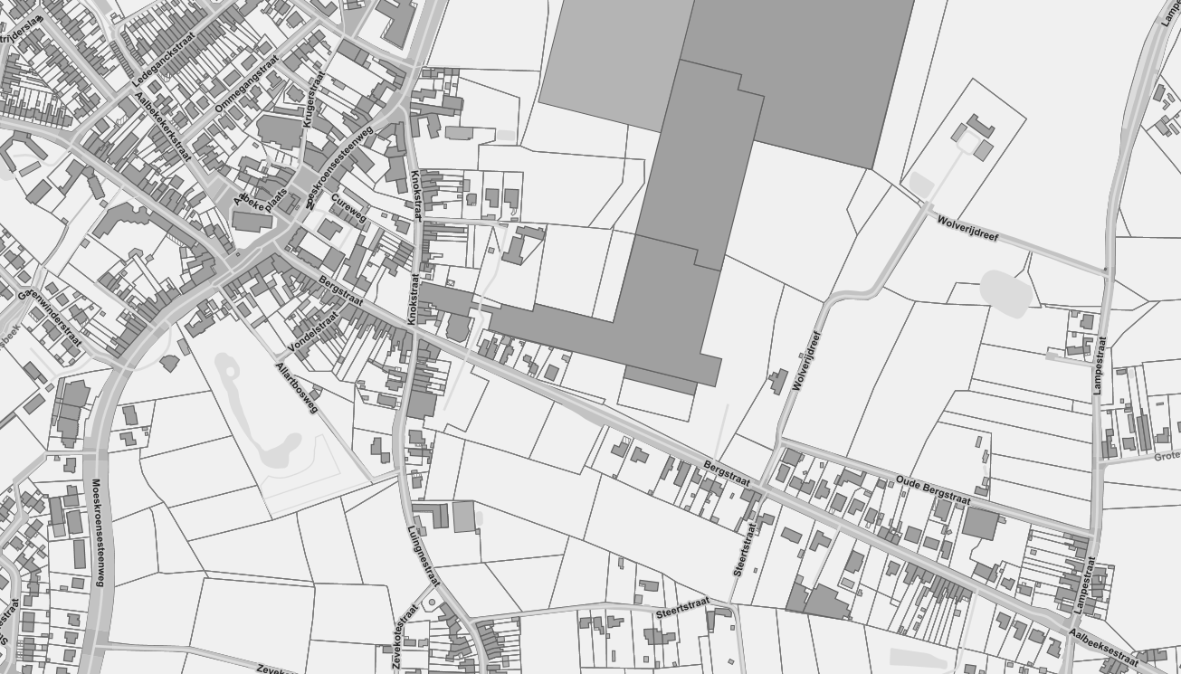
Fasering werken
FASE 1
Start werken:
donderdag 2 november 2023
Eerste fase:
Knokstraat
Bergstraat tussen Vondelstraat en Luingnestraat
Periode:
2/11/2023 tot januari 2024*
* Timing steeds onder voorbehoud weersomstandigheden en onvoorziene omstandigheden

Slide 8
Fasering werken
FASE 1
FASE 2
Tweede fase:
Kruispunt Bergstraat/Luingnestraat
Periode:
december tot januari 2024*
* Timing steeds onder voorbehoud weersomstandigheden en onvoorziene omstandigheden

Slide 9
Fasering werken
FASE 1
FASE 2
FASE 3
Derde fase:
Bergstraat vanaf Luingnestraat tot ‘hoogste punt’ (Bergstraat nr. 79)
Periode:
na fase 1 & 2 : vanaf januari 2024 tot april 2024*
* Timing steeds onder voorbehoud weersomstandigheden en onvoorziene omstandigheden

Slide 10
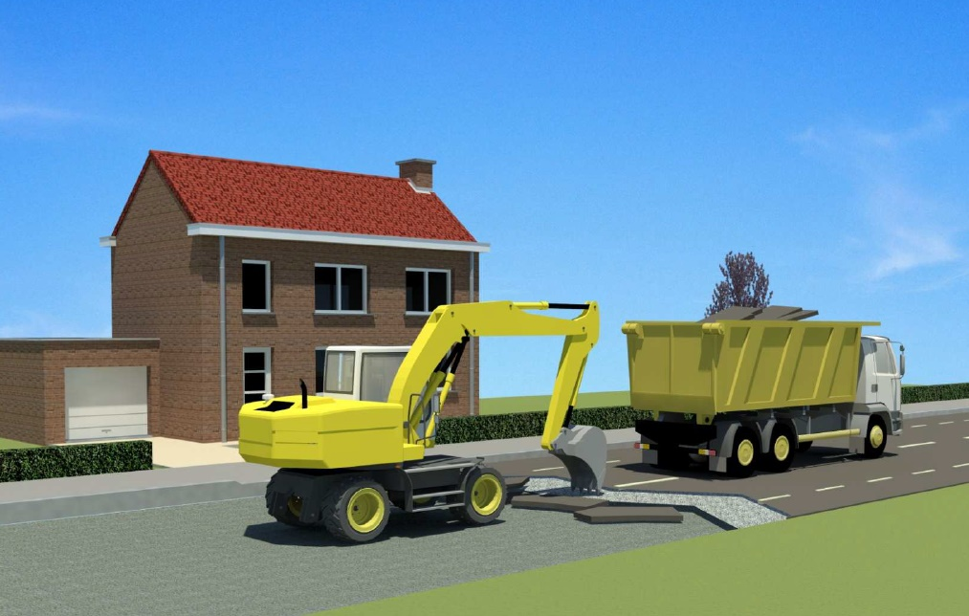
Verloop werken
Systematische opbraak van de bestaande verhardingen
Voetpaden blijven zo lang mogelijk liggen

Slide 11
Verloop werken
Riolering
Aanleg hoofdriolering van laagste punt naar hoogste punt
Aanleg van een werfweg
Aansluiten van woningen op nieuwe riolering

Slide 12
Verloop werken
Bovenbouw
Plaatsen boorstenen en greppels
Aanleg voetpaden en parkeerstroken

Slide 13
Verloop werken
Bovenbouw
Aanleg rijweg (asfalt, beton, klinkers, …)
Signalisatie (verkeersborden, wegmarkeringen)
Groenaanleg (plantseizoen)

Slide 14
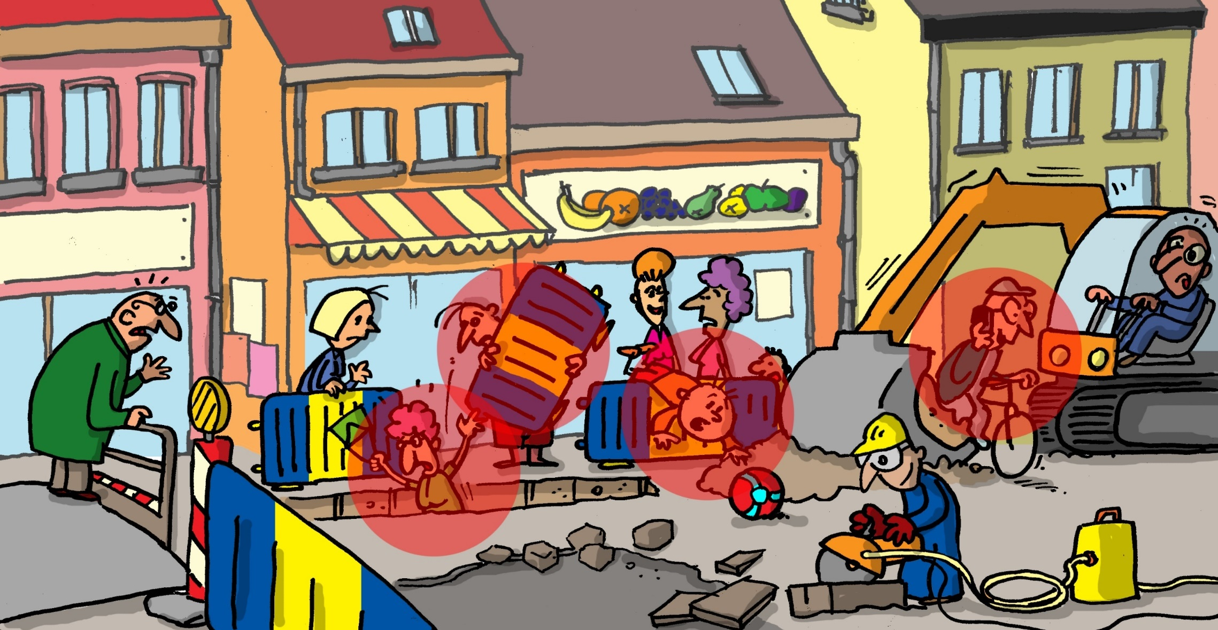
Veiligheid op de werf
Taak van de aannemer om de werf en werkzones veilig te signaleren en af te bakenen.
Taak van de bewoners om respect te hebben voor de veiligheidsvoorzieningen.
Voor alle overige personen: Als je niet op de werf moet zijn, blijf er dan ook weg
(ook na de werkuren)

Slide 15
Veiligheid op de werf
Zorg dat de kraanman/vrachtwagenchauffeur je ziet, maak oogcontact!
Respecteer signalisatie, afspraken en het werk van de aannemer.
Loop niet door pas gegoten beton, leg de generator van de bemaling niet stil, zet geen werfhekkens open, …
Let op voor putten, obstakels en werfverkeer
Meld onveilige situaties
- Aannemer: Dirk Berteloot – tel. 0475 948 744
- Stad Kortrijk: 1777
- Veiligheidscoördinator: Gino Claeys (Vecobo) – tel. 0476 269 994
- Hulpdiensten
GSM, oortjes horen niet thuis op een werf

Slide 16
Enkele afspraken
Tijdens de werkuren (7u tot 17u30) is de werfzone niet toegankelijk voor autoverkeer en fietsers.
Te voet, van en naar de eigendommen binnen de werfzone, kan je door de werf wandelen.
Zorg hierbij dat de aannemer je heeft gezien! Maak oogcontact!
Parkeren in de werfzone is niet toegelaten.
Het betreden van de werf met de wagen na 17u30 is op eigen risico (enkel aangelanden!)
Tijdens de werken zullen er periodes zijn waarbij er mogelijks geen toegang zal zijn tot uw eigendom (bvb tijdens rioleringswerken). De aannemer zal u daarover telkens op voorhand verwittigen.

Slide 17
Enkele afspraken
Werken, verhuis of speciale levering?
Laat ons weten of je eigen werken, een verhuis plant of een speciale levering voorziet? Zo kunnen we afspraken maken met de aannemer om dit zo vlot mogelijk te laten verlopen.
Ter plaatse kan je steeds de werfleiding (witte helm) aanspreken. Bij de arbeiders van de aannemer (groene helm) kan je niet terecht voor informatie.
Hinder voor jouw handelszaak?
Hinder- en sluitingspremie
www.vlaio.be/hinderpremie
www.kortrijk.be/onderneeminkortrijk/hinderwegenwerken

Slide 18
Huisvuilophaling
Huisvuilophaling
Afval dient door u buiten de werfzone geplaatst te worden.
Hulpbehoevenden kunnen de dag voor de ophaling hulp vragen aan de aannemer.

Slide 19
Afkoppelingen private woningen
Afkoppelingsdossier werden opgemaakt door studiebureau VDB (Opwijk)
Nog geen afspraak voor een plaatsbezoek?
afspraak@vdb-studiebureau.be of 052 69 60 60
Uitvoeren: max. 1 jaar na het afwerken van de riolerings- en wegeniswerken (keuring aan te vragen)
Meer info: www.kortrijk.be/afkoppelen

Slide 20
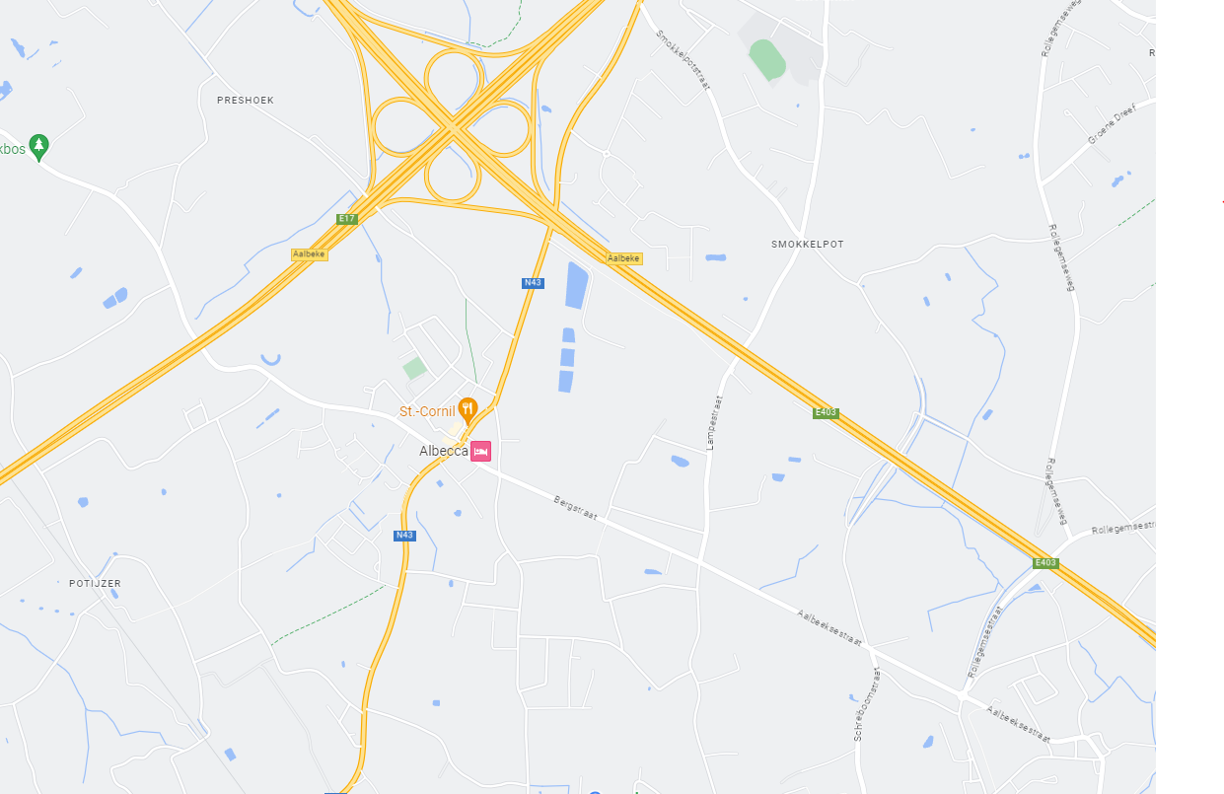


Smokkelpotstraat
Lampestraat
Steertstraat
Talpenhoekstraat
Schorbeekstraat
Luingnestraat
Notes:
Tonnagebeperking?

Slide 21
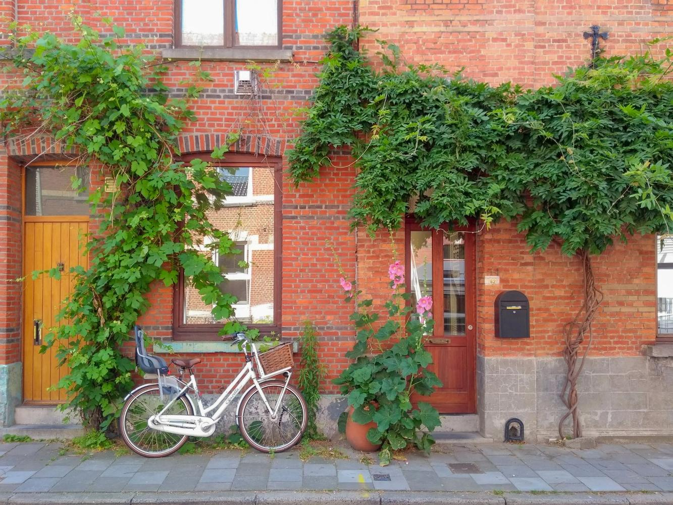
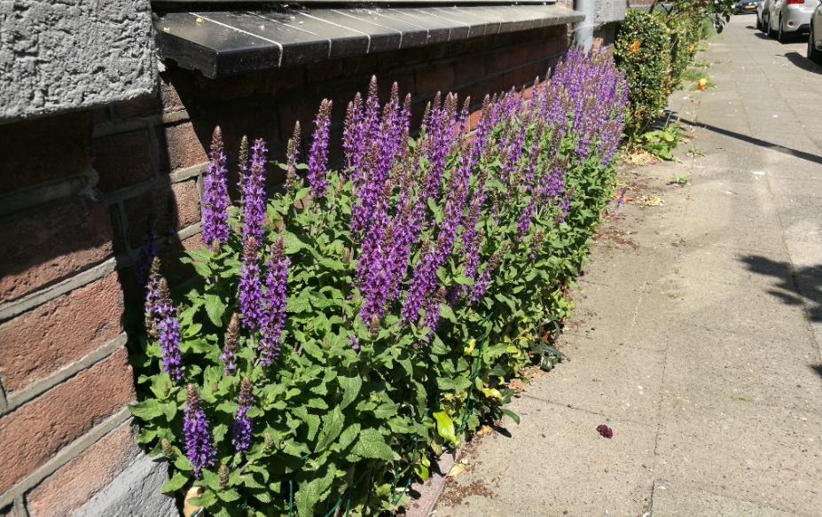
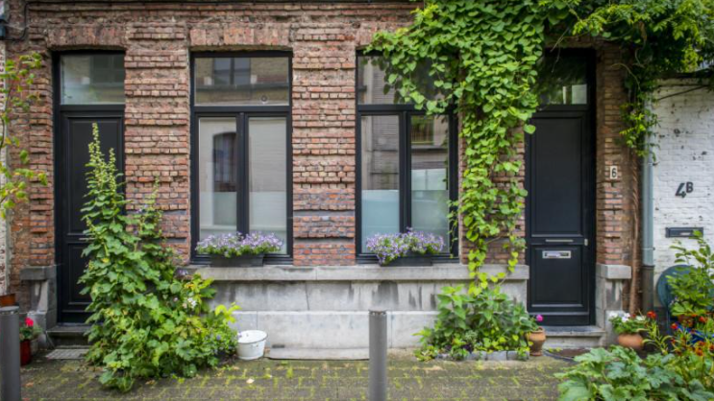
Geveltuintje?
Een geveltuin (klimplant, border) maakt je straat mooier, schoner en koeler
Stad Kortrijk voorziet een plantgat tijdens de werken
De bewoner plant aan en ontvang een premie (€25)
Meer info: www.kortrijk.be/geveltuin
Contacteer ons via 1777 of seppe.staelens@kortrijk.be

Slide 22
Communicatie over de werken
Algemene communicatie → verloopt via de stad
www.kortrijk.be/aalbeke/knokstraatbergstraat
Specifieke werfcommunicatie → verloopt via de aannemer
Correcte informatie via projectleiding/stad Kortrijk (niet bij de bakker)!

Slide 23
Vragen tijdens de werken
Aannemingen Penninck NV (Roeselare)
  Werfleider
  Dirk Berteloot (Berteloot@penninck.be - tel. 0475 94 87 44)
  Stad Kortrijk
  Werftoezichter (dagelijkse werfcontrole):
  Stefaan Vandromme (Stefaan.vandromme@kortrijk.be – tel. 1777)
  Projectleider (algemene opvolging):
  Seppe Staelens (seppe.staelens@kortrijk.be – tel. 1777)

Slide 24
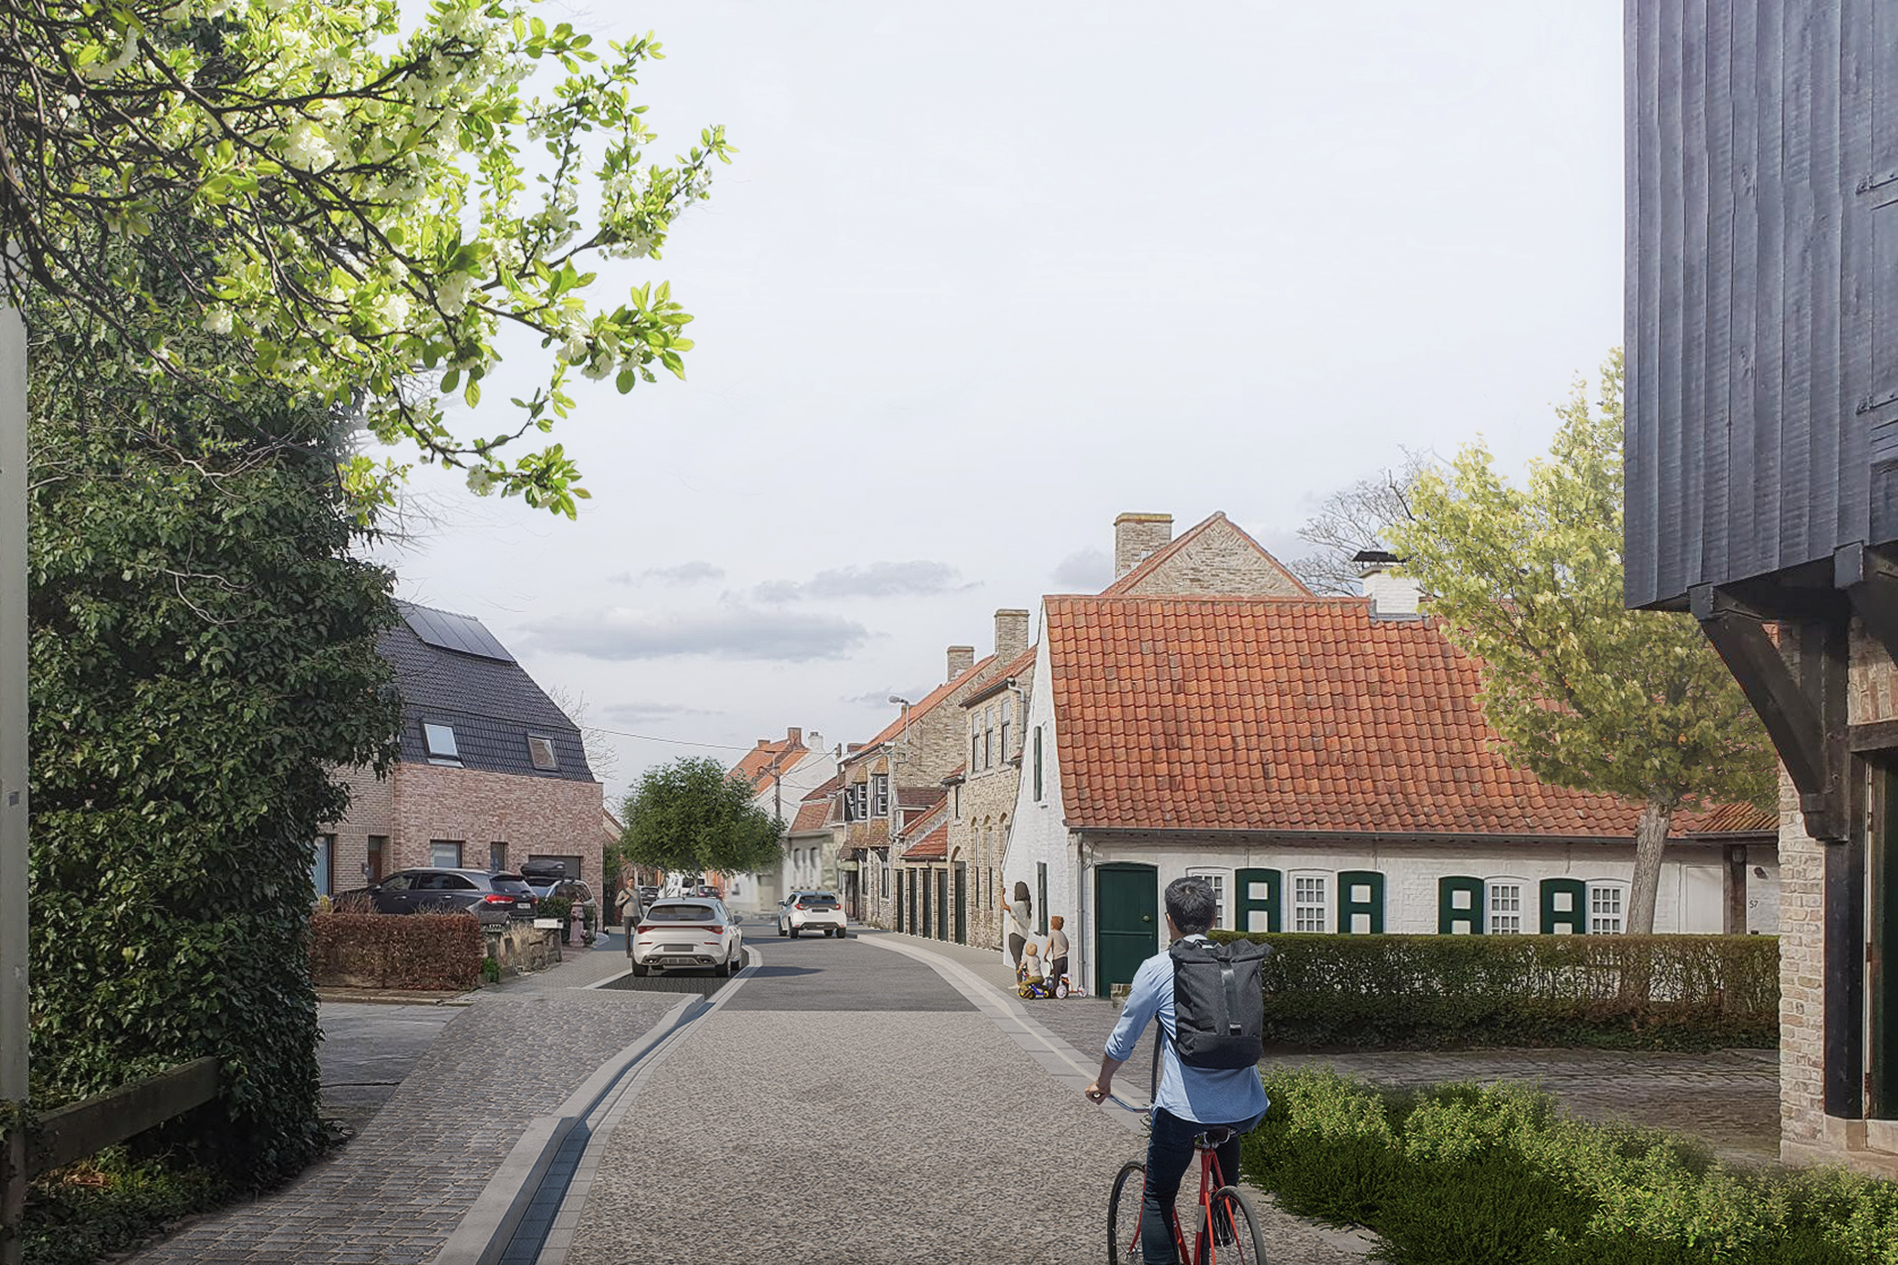
Vragen?

